Slide 1
H29年度 都市計画マスタープラン策定実習 8班
その選択、土浦はいかがですか？
土浦の魅力を維持し続ける為には
それを守り支えていく「人」が必要
土浦にとって「人」は欠かせない存在

Slide 2
土浦市の社会的人口増減の現状
◇茨城県土浦市 年齢階級別純移動数の時系列分析
大学卒業後、
土浦へUターンする人口 減
●
1985年→1990年
●
1995年→2000年
●
2005年→2010年
2000年以降、
結婚、子育て世代の人口が 減
【出典】総務省「国勢調査」、厚生労働省「都道府県別生命表」に基づきまち・ひと・しごと創生本部作成

Slide 3
土浦市の社会的人口増減の現状
◇ 土浦市を転出した人を対象としたアンケート
転出の最大の理由は？
3.7％
3.0％
4.7％
5.7％
住宅の都合
43.0%
11.6%
27.4%
就職・子育て世代が転出していることがわかる

Slide 4
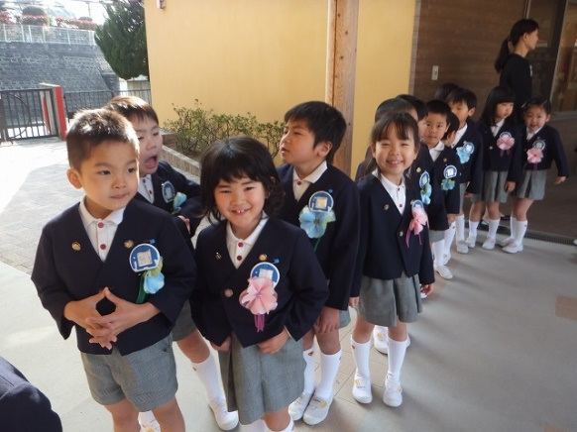
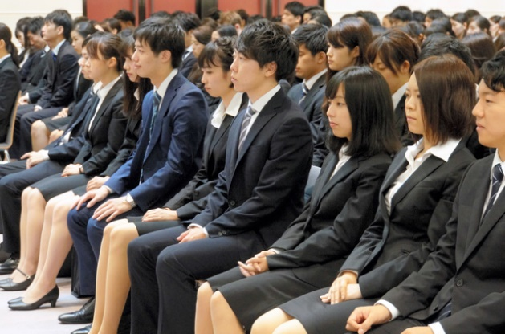
私たちの提案における方針
◇人が居住地を移動する４つのタイミング
「地方消滅」(著 増田寛也)より
①入園・入学
③転職
②就職
④定年
これらのターゲット毎に社会的人口減少を食い止める

Slide 5
ターゲット①
①入園・入学
③転職
②就職
④定年

Slide 6
子育て世代の転出の原因は？
土浦における現状・背景
◇土浦市まち・ひと・しごと創生人口ビジョン・総合戦略より
夫婦共働きに対する支援
仕事と子育ての両立が難しいのではないだろうか…??

Slide 7
現状・背景
◇保育所送迎に関する声
会社に行くだけでも大変なのに、
もう1箇所行く場所が増えるのです
「会社に遅刻しちゃうよ！」
毎日この不安気持ちと戦う日々です
保育園生活の6年間って結構長い。
私はイライラする送迎生活を送っていました
https://momonestyle.com/frustrated-by-stress-in-the-nursery-of-the-pick-up

Slide 8
働くママへ、 送ろう！エールとわが子
Tsuchiura City Hall

Slide 9
保育中継所設置プロジェクト
朝・行き
――サービス内容――
①朝8時までに保育中継所に子供を連れてくる(登園)
②バスでそれぞれの保育所まで送迎
登録料金：月3000円
自宅
駅・保育中継所
勤務先
子供の送迎＆通勤を
好きな時間に同時に済ますことができる

Slide 10
保育中継所設置プロジェクト
夜・お迎え
③各保育所から駅前ステーションへ子供を送迎
④保護者が駅前ステーションにお迎え
(夜６時まで、別料金で時間延長可能)
自宅
駅・保育中継所
勤務先
帰りに保育園に寄らずに、
退社のタイミングでお迎えができる

Slide 11
エンゼル・ゆめ保育園
童話館保育園
ともっこ保育園
土浦市内の対象保育園
ともっこ保育園
都和保育園
童話館保育園
土浦駅前
保育中継所
エンゼル・ゆめ保育園
つくば国際保育園
桜川保育園
東崎保育園
(東崎分園)
天川保育園
白帆保育園
霞ヶ丘保育園
中村白百合保育園
めぐみ保育園
荒川沖駅前
保育中継所
新生保育園
荒川沖保育園
土浦愛隣会保育所

Slide 12
先行事例
流山市保育送迎システム
流山市
登録者数 220人
利用者/日 130人
子供がいても
安心して働くことが
できる！！
サービスの割りに
価格が安くて
嬉しい！！
土浦でも高い需要を
期待できる！?
土浦でも高い需要を
のぞめるはず
https://matome.naver.jp/odai/2137559357500772801

Slide 13
今後の方針
実際のママたちの声をヒアリング
システム導入による満足度の調査

Slide 14
ターゲット②
①入園・入学
③転職
②就職
④定年

Slide 15
背景・現状
茨城県の高校卒業生 Uターン就職希望率
希望する
28.9%
N=173
「2018年卒マイナビ大学生Uターン・地元就職に関する調査」より
地元高校卒業生のUターン就職率が低い

Slide 16
エンゼル・ゆめ保育園
童話館保育園
ともっこ保育園
背景・現状
土浦工業高校
土浦第二高校
土浦第一高校
土浦湖北高校
つくば国際大学高校
土浦第三高校
常総学院高校
土浦市には優秀な高校が多い
土浦日本大学高校

Slide 17
方向性
学生に土浦市で
はたらく選択肢をもってもらう
土浦市の企業を知ってもらう
地域愛着をもってもらう
～
～

Slide 18
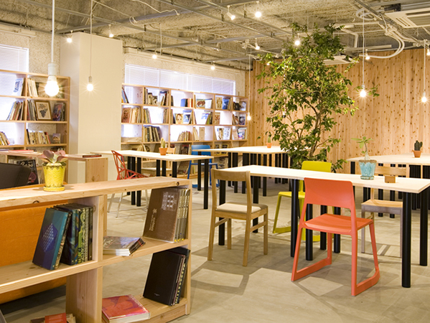
学生・企業・地域が集える交流の場
学生
企業
地域

Slide 19
とは？
モール５０５の空き店舗を利用
機能
企業と学生に対する就業支援
イベント開催時の人材収集の場

Slide 20
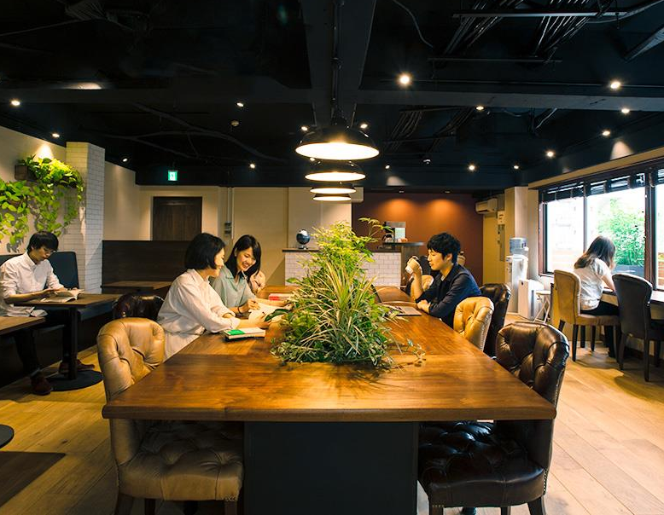
企業と学生に対する就業支援
名簿作成
勉強ラウンジの利用や
インターンへの参加など
Gatherに集う学生の名簿を作成
セミナー＆メール
県外の大学に進学した学生に対して
土浦での就職や企業についての
講演の実施・情報配信

Slide 21
企業と学生に対する就業支援
インターン
高校生を対象に、地元企業にてインターンシップを実施、地元就職への知見を与える。
マッチング
就活生と地元企業とのマッチングを実施。
地元企業の人材不足解消を支援する。
求人情報の提供
市外に住む、市内高校出身の大学生に市内の企業求人情報をお知らせする。

Slide 22
とは？
モール５０５の空き店舗を利用
機能
企業と学生に対する就業支援
イベント開催時の人材収集の場

Slide 23
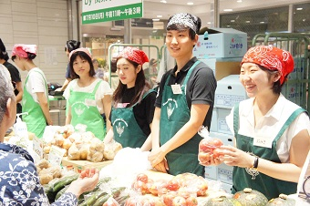
イベント開催時の人材収集の場
地域イベントに学生が参加
地域イベントへの積極的な参加を呼びかけることで
住民と学生の交流が生まれ
地域の魅力を発見し愛着を創出する

Slide 24
効果
学生が地元企業を知り、地域愛着をもつ
土浦出身の学生が土浦で就職する

Slide 25
今後の方針
働く場所としてだけでなく、住む場所としても選んでもらえるような施策

Slide 26
ターゲット③
③転職
①入園・入学
②就職
④定年

Slide 27
仕事をやめる覚悟ができたなら
きっとうまくいく。
はじめよう、土浦で農業。
ターゲット：
転職先を探している人
フリー素材モデル大川竜弥

Slide 28
農業で人口流入を増やす
【背景】
国として新規就農を支援している
・農業における後継者不足の対策として
政府は2012年から「青年就農給付金」の制度をスタート
・対象は45歳未満の就農希望者
ビジネス経験のある人は農業で成功する要因を持っている
・市役所でのヒアリングより
新規就農者に必要なスキルとして
経営に関するノウハウや営業力が求められている。

Slide 29
新規就農者の課題
安定供給できる
消費者の紹介
全国農業会議所 全国新規就農相談センター「平成25年度新規就農者の就農実態に関する調査結果」

Slide 30
提案Ⅰ ～CSA w/city～
◇CSA w/city
(Community Supported Agriculture with City)
消費者の紹介
生産者の紹介
農作物
前払い

Slide 31
新規就農者の課題
充実した
研修制度
全国農業会議所 全国新規就農相談センター「平成25年度新規就農者の就農実態に関する調査結果」

Slide 32
提案Ⅱ
～技術のバケツリレー制度～
◇技術のバケツリレー制度
助成金 10.5万円/月
研修先紹介
補助金
技術研修
農業者から研修を受けた新規就農者が
次の代の新規就農者の研修を受け入れ
バケツリレーのように続ける

Slide 33
新規就農者の課題
初期費用の
サポート
全国農業会議所 全国新規就農相談センター「平成25年度新規就農者の就農実態に関する調査結果」

Slide 34
提案Ⅲ
～ありったけの補助をあなたに制度～
◇ありったけの補助をあなたに制度
農業次世代人材投資資金[準備型]
→１～２年の研修期間で150万円/年
農業次世代人材投資資金[経営開始型]
→就農後最長５年間で最大150万円/年
青年等就農資金貸付制度
→借入限度額3700万円（12年以内の償還期間）

Slide 35
効果
CSA w/city
安定した収入の確保
技術のバケツリレー制度
必要な技術の習得
ありったけの補助を
あなたに制度
資金の確保
新規就農者の経営の安定を促す
土浦に新規就農者を呼び込める

Slide 36
今後の方針
転職者に対するプロモーションの方法の模索
どのくらいの新規就農者の流入が見込めるかの概算

Slide 37
ターゲット④
①入園・入学
③転職
②就職
④定年

Slide 38
Coming Soon…
交通と高齢者を掛け合わせた提案を現在模索中

Slide 39
参考文献
総務省「国勢調査」
http://www.stat.go.jp/data/kokusei/2010/
厚生労働省「都道府県別生命表」
http://www.mhlw.go.jp/toukei/saikin/hw/life/tdfk15/
まち・ひと・しごと創生本部作成
https://www.kantei.go.jp/jp/headline/chihou_sousei/
「2018年卒マイナビ大学生Uターン・地元就職に関する調査」
https://saponet.mynavi.jp/
全国農業会議所 全国新規就農相談センター「平成25年度新規就農者の就農実態に関する調査結果」
https://www.nca.or.jp/

Slide 40
ご清聴ありがとうございました

Slide 41
H29年度 都市計画マスタープラン策定実習 8班
その選択、土浦はいかがですか？

Slide 42
「もっと」より「ずっと」いい街へ
土浦の魅力を維持し続ける為には
それを守り支えていく「人」が必要
土浦にとって「人」は欠かせない存在

Slide 43
とは？
モール５０５の空き店舗を利用
機能
企業と学生に対する就業支援
イベント開催時の人材収集の場

Slide 44
とは？
企業と学生に対する就業支援
イベント開催時の人材収集の場

Slide 45
とは？
企業と学生に対する就業支援
イベント開催時の人材収集の場

